Slide 1
Kiến trúc và thiết kế phần mềm
Mô hình MVC
Nhóm 2

Slide 2
Thành viên nhóm 2:
Lê Thế Vũ
Nguyễn Trung Thành
Nguyễn Thị Huệ
Đồng Duy Ninh

Slide 3
Nội dung
1
Giới thiệu mô hình MVC.
2
Đặc điểm của MVC
3
Ưu - nhược điểm của mô hình MVC
4
Ví dụ - Ứng dụng

Slide 4
1.Giới thiệu mô hình MVC
MVC là viết tắt của Model - View - Controller
Mô hình MVC là một mô hình thiết kế được sử dụng trong kỹ thuật phần mềm. Nó đóng vai trò quan trọng trong quá trình xây dựng - phát triển - vận hành và bảo trì một hệ thống hay một ứng dụng phần mềm.
Hay nói cách khác, nó là một mô hình 3 lớp Model-View-Controller, mỗi lớp có một nhiệm vụ riêng biệt và độc lập với các lớp khác.
Hiện nay, mô hình MVC được sử dụng khá phổ biến; đặc biệt là trong lập trình web, có khá nhiều các PHP Framework được xây dựng từ mô hình này.

Slide 5
2. Đặc Điểm
1
2
3
Các thành phần:
Mẫu kiến trúc bao gồm 3 phần: Model, View, Controller
Luồng đi:
Request được gửi từ client lên server được xử lý qua mô hình MVC như thế nào
Phạm vi sử dụng
MVC hiện nay đã và đang được ưa chuộng và sử dụng phổ biến

Slide 6
2.1 Các thành phần trong MVC
Controller
Là nơi chứa tất cả các nghiệp vụ tương tác với dữ liệu hoặc hệ quản trị cơ sở dữ liệu. Nó bao gồm các class hoặc function xử lý nhiều nghiệp vụ như kết nối database, truy vấn dữ liệu, thêm, xóa sửa dữ liệu, ...
Model
View

Slide 7
2.1 Các thành phần trong MVC
Controller
Đảm nhận nhiệm vụ hiển thị dữ liệu, giúp người dùng tương tác với hệ thống. Là nơi chứa tất cả các các file HTML, các form, image, ...
Model
View

Slide 8
2.1 Các thành phần trong MVC
Controller
Là nơi tiếp nhận và điều hướng những yêu cầu từ phía người dùng, bao gồm các class hoặc function xử lý yêu cầu giúp lấy đúng dữ liệu từ Model và trả kết quả về cho người dùng thông qua View.
Model
View

Slide 9
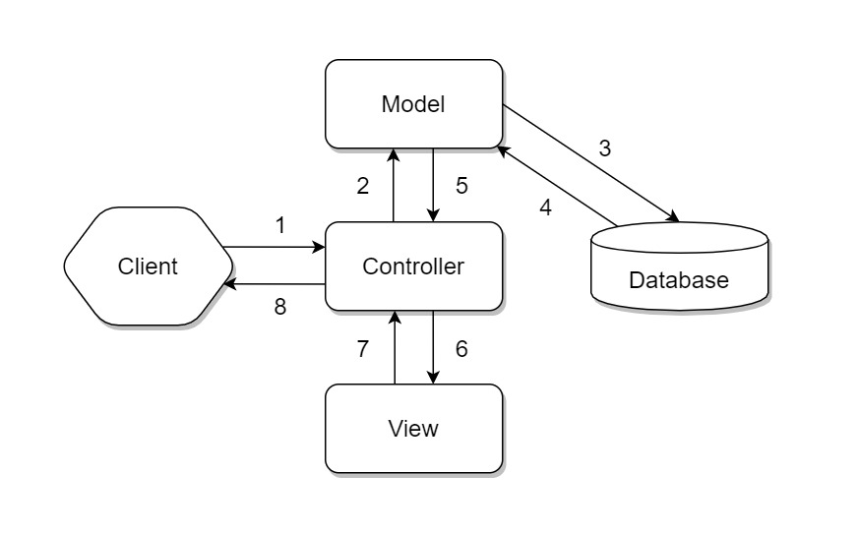
2.2 Luồng đi
(4). Database trả về cho Model dữ liệu theo yêu cầu của Model.
(5). Model trả về dữ liệu cho Controller xử lý.
(6). Controller sẽ gọi đến View phù hợp với yêu cầu và kèm theo dữ liệu cho View. View chịu trách nhiệm hiển thị dữ liệu phù hợp với yêu cầu.
(7). Sau khi xử lý hiển thị dữ liệu, View trả về cho Controller kết quả (HTML, XML hoặc JSON…).
(8)Sau khi hoàn tất, Controller sẽ trả về kết quả cho Client.
(1). Client gửi yêu cầu đến server thông qua Controller, Controller sẽ tiếp nhận yêu cầu.
(2). Controller sẽ xử lý dữ liệu đầu vào, và quyết đinh luồng đi tiếp theo của yêu cầu. Trả về kết quả hay tương tác với database để lấy dữ liệu. Nếu cần tương tác với Model để lấy dữ liệu, Controller sẽ gọi tới Model để lấy dữ liệu đầu ra. Nếu không, Controller sẽ trả về kết quả theo mũi tên số (8).
(3)Model tương tác với Database để truy xuất dữ liệu phù hợp với yêu cầu

Slide 10
3 Ưu điểm và nhược điểm của MVC
Ưu điểm
Mô hình MVC nhẹ, tiết kiệm được tối đa băng thông rộng: Người dùng có thể sử dụng ứng dụng trên web khi cần tương tác và gửi – nhận dữ liệu liên tục. Do đó website sẽ hoạt động ổn định hơn.
Dễ dàng kiểm tra và rà soát lỗi
MVC sẽ giúp bạn control ưu việt hơn trên nền tảng các ngôn ngữ mới với nhiều hình thức khác nhau.
Khả năng phân tách các thành phần như Model, View, Data và những thứ khác với nhau.
Khả năng kết hợp khi sử dụng MVC bạn có thể thoải mái viết code trên nền tảng web, từ đó server cũng sẽ được giảm tải khá nhiều.
Sự đơn giản làm bạn không cần có quá nhiều chuyên môn cũng có thể thực hiện và sử dụng được.

Slide 11
3 Ưu điểm và nhược điểm của MVC
Nhược điểm
● Đối với dự án nhỏ việc áp dụng mô hình MVC gây cồng kềnh, tốn thời gian trong quá trình phát triển. Tốn thời gian trung chuyển dữ liệu của các thành phần.

Slide 12
3 Ưu điểm và nhược điểm của MVC
Vì sao nên sử dụng mô hình MVC?
Quy trình phát triển nhanh hơn
Khả năng cung cấp nhiều chế độ view
Cách sửa đổi không ảnh hưởng tới cả mô hình

Slide 13

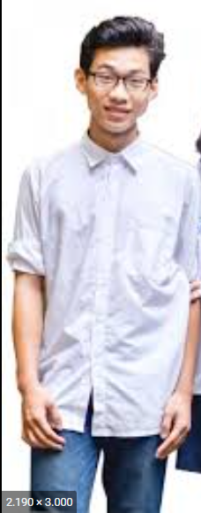
4. Ví dụ - ứng dụng
Cô ơi cho con một ly cam ép

Slide 14
4. Ví dụ - ứng dụng
Học sinh
(người dùng)
Một ly cam ép
Ly cam ép
(nhiều đá nhiều cam)
Cô bán hàng
Nguyên liệu: Cam, đường, đá
Controller
View
Model

Slide 15
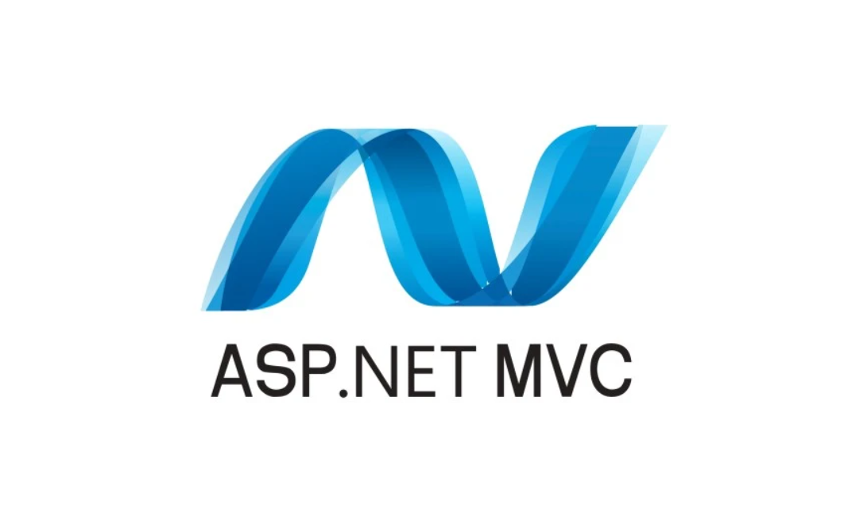
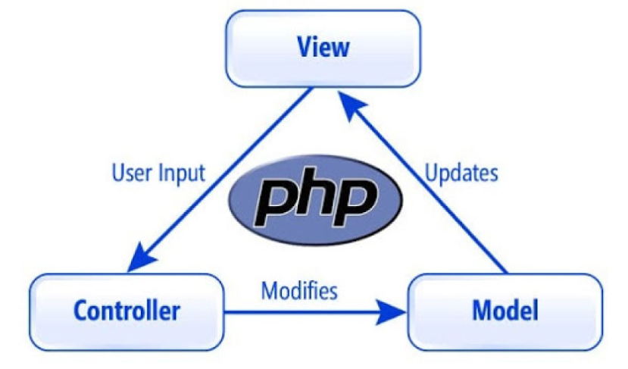
4. Ví dụ - ứng dụng

